Slide 1
Разработка через тестирование BDD
Test Driven Development
Ivan Dyachenko <IDyachenko@luxoft.com>
Module 7

Slide 2
Содержание
1
2
3
4
5
6
7

Slide 3
Что такое BDD?
BDD – это правильное TDD
Notes:
So why BDD?
Doing TDD right and understanding what it is all about is hard.

Slide 4
Что такое BDD?
Разработка, основанная на тестировании (Test-Driven Development) – это отличная практическая идея, но некоторые разработчики не могут преодолеть концептуальную пропасть, с которой у них ассоциируется слово тестирование.
Notes:
Разработка, основанная на тестировании (test-driven development) – это отличная практическая идея, но некоторые разработчики не могут преодолеть концептуальную пропасть, с которой у них ассоциируется слово тестирование.
Тестирование, выполняемое разработчиком – это очевидно полезная вещь. Тестирование на ранней стадии, например, во время написания кода – еще лучше, особенно когда оно приводит к повышению качества кода. Напишите тесты заранее – и вы имеете шанс выиграть «голубую ленту» победителя регаты. Дополнительные возможности для проверки функционирования кода и его предварительной отладки, без всякого сомнения, повышают скорость разработки.
Но даже зная все это, мы еще очень далеки от того времени, когда написание тестов до написания кода станет общим стандартом. Точно так же как TDD стало следующим этапом эволюции развития экстремального программирования (eXP) и выдвинуло на первый план инфраструктуры для unit-тестирования, следующий скачок эволюции будет сделан с того уровня, где находится TDD. В этом месяце я предлагаю сделать подобный скачок в эволюции от TDD к его интуитивному родственнику: behavior-driven development (BDD) – разработке, основанной на функциональности (поведении).

Slide 5
Что такое BDD?
Тестирование, выполняемое разработчиком – это очевидно полезная вещь.
Тестирование на ранней стадии, например, во время написания кода – еще лучше, особенно когда оно приводит к повышению качества кода.
Напишите тесты заранее – и вы имеете шанс выиграть «голубую ленту» победителя регаты.
Notes:
Разработка, основанная на тестировании (test-driven development) – это отличная практическая идея, но некоторые разработчики не могут преодолеть концептуальную пропасть, с которой у них ассоциируется слово тестирование.
Тестирование, выполняемое разработчиком – это очевидно полезная вещь. Тестирование на ранней стадии, например, во время написания кода – еще лучше, особенно когда оно приводит к повышению качества кода. Напишите тесты заранее – и вы имеете шанс выиграть «голубую ленту» победителя регаты. Дополнительные возможности для проверки функционирования кода и его предварительной отладки, без всякого сомнения, повышают скорость разработки.
Но даже зная все это, мы еще очень далеки от того времени, когда написание тестов до написания кода станет общим стандартом. Точно так же как TDD стало следующим этапом эволюции развития экстремального программирования (eXP) и выдвинуло на первый план инфраструктуры для unit-тестирования, следующий скачок эволюции будет сделан с того уровня, где находится TDD. В этом месяце я предлагаю сделать подобный скачок в эволюции от TDD к его интуитивному родственнику: behavior-driven development (BDD) – разработке, основанной на функциональности (поведении).

Slide 6
Что такое BDD?
Дополнительные возможности для проверки функционирования кода и его предварительной отладки, без всякого сомнения, повышают скорость разработки
Notes:
Разработка, основанная на тестировании (test-driven development) – это отличная практическая идея, но некоторые разработчики не могут преодолеть концептуальную пропасть, с которой у них ассоциируется слово тестирование.
Тестирование, выполняемое разработчиком – это очевидно полезная вещь. Тестирование на ранней стадии, например, во время написания кода – еще лучше, особенно когда оно приводит к повышению качества кода. Напишите тесты заранее – и вы имеете шанс выиграть «голубую ленту» победителя регаты. Дополнительные возможности для проверки функционирования кода и его предварительной отладки, без всякого сомнения, повышают скорость разработки.
Но даже зная все это, мы еще очень далеки от того времени, когда написание тестов до написания кода станет общим стандартом. Точно так же как TDD стало следующим этапом эволюции развития экстремального программирования (eXP) и выдвинуло на первый план инфраструктуры для unit-тестирования, следующий скачок эволюции будет сделан с того уровня, где находится TDD. В этом месяце я предлагаю сделать подобный скачок в эволюции от TDD к его интуитивному родственнику: behavior-driven development (BDD) – разработке, основанной на функциональности (поведении).

Slide 7
Что такое BDD?
Но даже зная все это, мы еще очень далеки от того времени, когда написание тестов до написания кода станет общим стандартом.
Точно так же как TDD стало следующим этапом эволюции развития экстремального программирования (eXP) и выдвинуло на первый план инфраструктуры для unit-тестирования, следующий скачок эволюции будет сделан с того уровня, где находится TDD.
Notes:
Разработка, основанная на тестировании (test-driven development) – это отличная практическая идея, но некоторые разработчики не могут преодолеть концептуальную пропасть, с которой у них ассоциируется слово тестирование.
Тестирование, выполняемое разработчиком – это очевидно полезная вещь. Тестирование на ранней стадии, например, во время написания кода – еще лучше, особенно когда оно приводит к повышению качества кода. Напишите тесты заранее – и вы имеете шанс выиграть «голубую ленту» победителя регаты. Дополнительные возможности для проверки функционирования кода и его предварительной отладки, без всякого сомнения, повышают скорость разработки.
Но даже зная все это, мы еще очень далеки от того времени, когда написание тестов до написания кода станет общим стандартом. Точно так же как TDD стало следующим этапом эволюции развития экстремального программирования (eXP) и выдвинуло на первый план инфраструктуры для unit-тестирования, следующий скачок эволюции будет сделан с того уровня, где находится TDD. В этом месяце я предлагаю сделать подобный скачок в эволюции от TDD к его интуитивному родственнику: behavior-driven development (BDD) – разработке, основанной на функциональности (поведении).

Slide 8
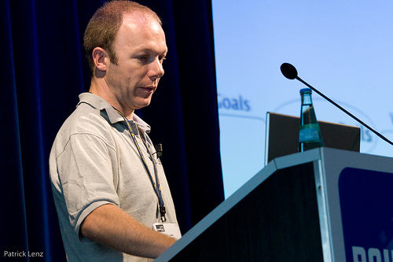
BDD
Dan North
Behavior Driven Development (BDD)

Slide 9
Проблемы TDD
У меня была проблема. При использовании и обучении
Test-Driven Development (TDD) в разных проектах, я каждый раз сталикивался с непониманием со стороны разработчиков.
- Dan North
Introducing BDD - Dan North
http://dannorth.net/introducing-bdd
Notes:
I had a problem. While using and teaching agile practices like test-driven development (TDD) on projects in different environments, I kept coming across the same confusion and misunderstandings.
Programmers wanted to know where to start, what to test and what not to test, how much to test in one go, what to call their tests, and how to understand why a test fails.

Slide 10
Что такое BDD?
Программисты не понимают:
C чего начать писать тест?
Что тестировать а что нет?
Как много тестировать в одном тесте?
Как именовать тесты?
Как понять, почему тест не пройден?
Notes:
I had a problem. While using and teaching agile practices like test-driven development (TDD) on projects in different environments, I kept coming across the same confusion and misunderstandings.
Programmers wanted to know where to start, what to test and what not to test, how much to test in one go, what to call their tests, and how to understand why a test fails.

Slide 11
Что такое BDD?
Чем больше я понимал TDD
Notes:
The deeper I got into TDD, the more I felt that my own journey had been less of a wax-on, wax-off process of gradual mastery than a series of blind alleys. I remember thinking ‘If only someone had told me that!’ far more often than I thought ‘Wow, a door has opened.’ I decided it must be possible to present TDD in a way that gets straight to the good stuff and avoids all the pitfalls.”

Slide 12
Что такое BDD?
Notes:
The deeper I got into TDD, the more I felt that my own journey had been less of a wax-on, wax-off process of gradual mastery than a series of blind alleys. I remember thinking ‘If only someone had told me that!’ far more often than I thought ‘Wow, a door has opened.’ I decided it must be possible to present TDD in a way that gets straight to the good stuff and avoids all the pitfalls.”

Slide 13
BDD
Test - Driven Development

Slide 14
BDD
Test - Driven Development

Slide 15
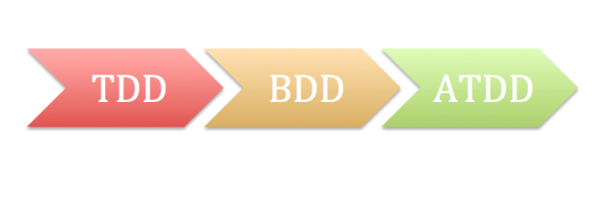
BDD
Behavior Driven Development (BDD)
Notes:
Мышление в терминах функциональности (того, что код должен делать), приводит к подходу, когда сначала пишутся классы для проверки спецификации, которые, в свою очередь, могут оказаться очень эффективным инструментом реализации
BDD aims to bridge the gap between the differing views of computer systems held by Business users and Technologists. It is deeply rooted in the success of TDD and is influenced by ideas like Domain Driven Design. Its focus is on minimizing the hurdles between specification, design, implementation and confirmation of the behaviour of a system. Thus enabling the incremental delivery of business systems, and in particular in allowing teams new to agile development to quickly get up to speed using these extremely productive techniques.
BDD relies on the use of a very specific (and small) vocabulary to minimize miscommunication and to ensure that everyone – the business, developers, testers, analysts and managers – are not only on the same page but using the same words. It must be stressed that BDD is a rephrasing of existing good practice, it is not a radically new departure. Its aim is to bring together existing, well-established techniques under a common banner and with a consistent and unambiguous terminology. In fact, “Getting the Words Right” was the starting point for the development of BDD, and is still very much at its core. “Getting the Words Right” is intended to produce a vocabulary that is accurate, accessible, descriptive and consistent.

Slide 16
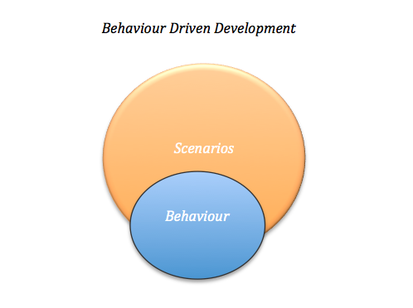
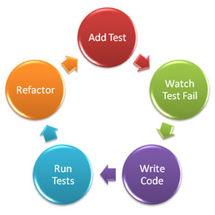
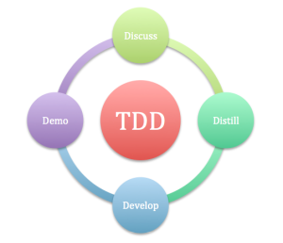
Difference between TDD, BDD & ATDD
TDD
ATDD
Notes:
Мышление в терминах функциональности (того, что код должен делать), приводит к подходу, когда сначала пишутся классы для проверки спецификации, которые, в свою очередь, могут оказаться очень эффективным инструментом реализации
BDD aims to bridge the gap between the differing views of computer systems held by Business users and Technologists. It is deeply rooted in the success of TDD and is influenced by ideas like Domain Driven Design. Its focus is on minimizing the hurdles between specification, design, implementation and confirmation of the behaviour of a system. Thus enabling the incremental delivery of business systems, and in particular in allowing teams new to agile development to quickly get up to speed using these extremely productive techniques.
BDD relies on the use of a very specific (and small) vocabulary to minimize miscommunication and to ensure that everyone – the business, developers, testers, analysts and managers – are not only on the same page but using the same words. It must be stressed that BDD is a rephrasing of existing good practice, it is not a radically new departure. Its aim is to bring together existing, well-established techniques under a common banner and with a consistent and unambiguous terminology. In fact, “Getting the Words Right” was the starting point for the development of BDD, and is still very much at its core. “Getting the Words Right” is intended to produce a vocabulary that is accurate, accessible, descriptive and consistent.

Slide 17
BDD
DDD-Domain Driven Testing + DSL + GIVEN / WHEN / THEN
Спецификация
Тесты
Документация

Slide 18
Kiwi
describe(@"BowlingGame", ^{
it(@"should score zero on gutter game", ^{
rollMany(20, 0);
[[theValue([game score]) should] equal:theValue(0)];
});
it(@"should score twenty when all one", ^{
rollMany(20, 1);
[[theValue([game score]) should] equal:theValue(20)];
});
it(@"should score spare correctly", ^{
[game roll:5];
[game roll:5];
[game roll:3];
rollMany(17, 0);
[[theValue([game score]) should] equal:theValue(16)];
});
it(@"should score strike correctly", ^{
[game roll:10];
[game roll:3];
[game roll:4];
rollMany(16, 0);
[[theValue([game score]) should] equal:theValue(24)];
});

Slide 19
BDD IS A
MINDSET
NOT A TOOLSET

Slide 20
Вопросы ?

Slide 21
Разработка через тестирование
IDyachenko@luxoft.com
git clone git://github.com/ivan-dyachenko/Trainings.git
https://github.com/ivan-dyachenko/Trainings

